Slide 1
КІРОВОГРАДСЬКА ОБЛАСТЬ
ДО 75-РІЧЧЯ СТВОРЕННЯ КІРОВОГРАДСЬКОЇ ОБЛАСТІ
презентацію створила вчитель математики та інформатики
НВК: ЗОШ №34 м. Кіровограда
Кудря П. В.

Slide 2
Кіровоградщино, як я тебе люблю! Твої луги, твої степи розлогі, Річок мрійливих тиху течію, І хвилі золоті твоїх ланів шовкових.

Slide 3
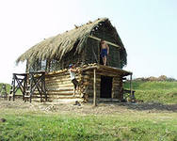
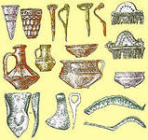
Історія краю починається з IV-III тисячоліття до нашої ери з часів трипільської культури. Знайдено рештки поселень чорноліської, черняхівської культур, а також скіфських племен.
Трипільська будівля
Скіфські воїни
Рештки черняхівської культури

Slide 4
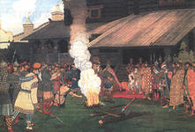
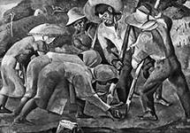
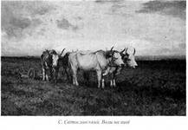
У кінці I тисячоліття нашої ери північна частина області входила до складу Київської Русі. Згодом землі краю були під владою Литви, Польщі. Наші далекі пращури приручили коня, займались землеробством і скотарством, боронили свою землю від нападників.

Slide 5
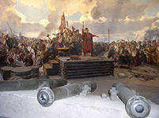
У ІІ половині ХV століття ці терени стали частиною земель, на яких виникло Запорізьке козацтво.

Slide 6
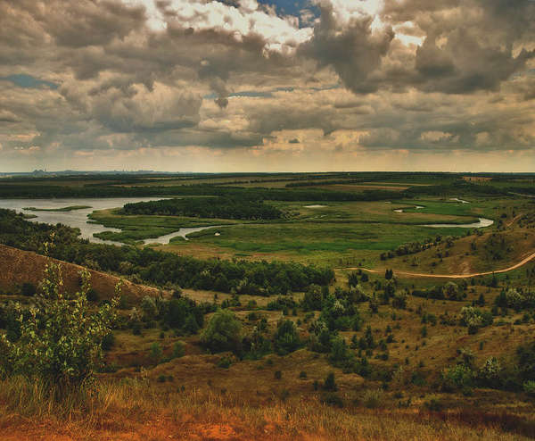
Пізніше, впродовж майже трьох століть, територія області здебільшого входила до земель "Вольностей Війська Запорозького".

Slide 7
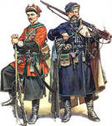
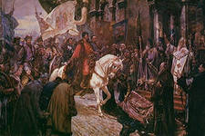
Тут козаки працювали і відстоювали свою незалежність. Перша битва Визвольної війни українського народу 1648-654р.р. під Жовтими Водами відбулася саме на території сучасної Кіровоградщини.

Slide 8
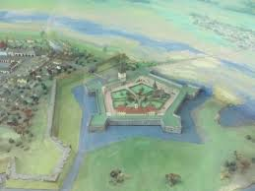
.
У середині ХVІІІ століття розпочалось активне заселення краю вихідцями з Росії, Сербії, Болгарії. У 1752 році була адміністративно заснована Нова Сербія, а у 1754 – фортеця Святої Єлисавети, що згодом з форштадтами стала м. Єлисаветградом (сучасний Кіровоград) – центром повіту Херсонської губернії

Slide 9
У теперішніх кордонах область сформувалась у 1939 році.
Кіровоградська область була утворена згідно указу Президії Верховної ради Союзу РСР 10 січня 1939 року, одночасно із Запорізькою і Сумською областями, у складі Української РСР. В Указі було сказано: "Утвердить представление Президиума Верховного Совета Украинской ССР об образовании Кировоградской области с центром в г. Кирово с переименованием города Кирово в Кировоград".

Slide 10
За цим Указом до Кіровоградської області увійшли:
місто Кіровоград, Аджамський, Бобринецький, Витязівський, Долинський, Єлисаветградківський, Знам'янський, Кіровоградський сільский, Компаніївський, Новгородківський, Новопразький, Олександрійський, Петрівський, Устинівський райони Миколаївської області;

Slide 11
Великовисківський, Добровеличківський, Маловисківський, Новоархангельський, Новомиргородський, Новоукраїнський, Піщанобрідський, Рівнянський, Тишківський, Хмелівський райони Одеської області;

Slide 12
Златопільський, Кам'янський, Олександрівський, Підвисоцький, Чигиринський райони Київської області;

Slide 13
Новогеоргіївський і Онуфріївський райони Полтавської області

Slide 14
Таким чином, з моменту утворення нашої області її адміністративний устрій складався із 30 районів і Кіровограда, як міста обласного значення.

Slide 15
З Олександрійського району згідно Постанови Оргкомітету Верховної Ради УРСР по Кіровоградській області від 28 січня 1939 року «Про розукрупнення Олександрійського району» виділився Червонокам'янський район, але відповідний Указ Президії Верховної Ради УРСР вийшов тільки 17 січня 1945 року, тому в документах воєнного періоду він не фігурує.

Slide 16
Велика Радянська Енциклопедія у 1953 році подає склад Кіровоградської області у кількості З1-го району. Такий склад області зберігався до 1954 року.

Slide 17
У 1954 року, на підставі Указів Президії Верховної Ради СРСР, Златопільський, Кам'янський, Чигиринський райони відійшли до нових областей, а Вільшанський, Гайворонський, Голованівський та Ульяновський (колишній Грушківський) райони Одеської області – до Кіровоградської області.

Slide 18
За Указами Президії Верховної Ради УРСР на протязі 1957-1967 років відбувалось укрупнення та розукрупнення районів області.

Slide 19
На сьогоднішній день область нараховує:
21 адміністративний район,
12 міст, із яких 4 міста — обласного значення,
27 селищ міського типу,
991 сільські населені пункти.
Межі Кіровоградської області остаточно визначилися на 1960 рік.

Slide 20
Площа Кіровоградської області становить 24,6 тис. кв. км (4,1% від території України). Чисельність населення — 1183,8 тис. чоловік (2,4% населення України), у тому числі міське населення — 724,5 тис. чоловік (61,2%), сільське — 459,3 тис. чоловік (38,8%). Щільність населення — 48,7 чоловік на 1 кв. км. В області живуть представники більш ніж 30 національностей.

Slide 21
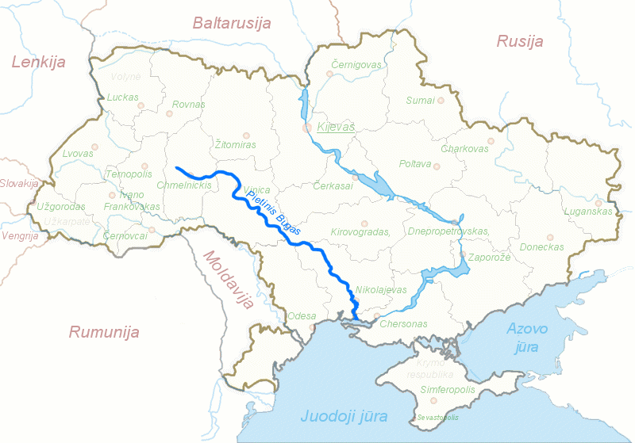
Область розташована у центрі України, у межиріччі Дніпра і Південного Бугу.

Slide 22
Межує: на півночі — із Черкаською, на північному сході — з Полтавською, на сході й південному сході — із Дніпропетровською, на півдні — з Миколаївською, на південному заході — з Одеською, на заході — з Вінницькою областями України.

Slide 23
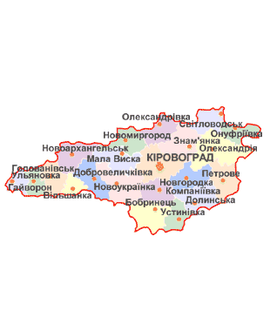
Райони Кіровоградської області

Slide 24
Прапор Кіровоградської області
являє собою прямокутне полотнище зі співвідношенням сторін 2:3, що складається із двох вертикальних рівновеликих смуг малинового й жовтого кольору. У центрі малинової смуги жовтий орел (основний елемент герба області).

Slide 25
Герб Кіровоградської області
являє собою щит малинового кольору з орлом, обтягнутий колоссями пшениці зі стрічкою, на якій є напис: "З добром до людей". Угорі щита розміщається Герб України - тризубець у фігурному литті. Орел на гербі іменується "скіфським". Саме таке прадавнє зображення орла було виявлено археологами на території області. Малиновий колір щита - символізує козацтво, а жовтий - багатство землі.

Slide 26
ГЕРАЛЬДІКА РАЙОНІВ КІРОВОГРАДСЬКОЇ ОБЛАСТІ
Notes:
Під час демонстрації наступних слайдів учні супроводжують їх розповіддю про певний район

Slide 27
Бобринецький район
Район на карті області
Герб Прапор

Slide 28
Вільшанський район
Район на карті області
Герб Прапор

Slide 29
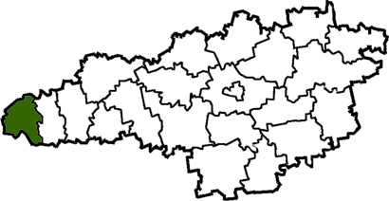
Гайворонський район
Район на карті області
Герб Прапор

Slide 30
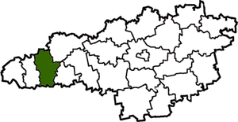
Голованівський район
Район на карті області
Герб Прапор

Slide 31
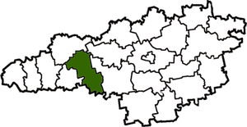
Добровеличківський район
Район на карті області
Герб Прапор

Slide 32
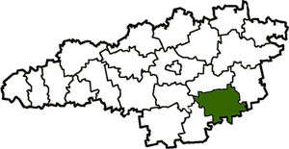
Долинський район
Район на карті області
Герб Прапор

Slide 33
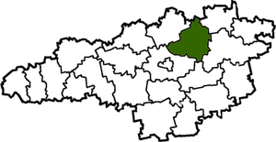
Знам'янський район
Район на карті області
Герб Прапор

Slide 34
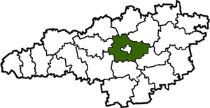
Кіровоградський район
Район на карті області
Герб Прапор

Slide 35
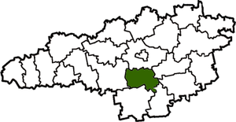
Компаніївський район
Район на карті області
Герб Прапор

Slide 36
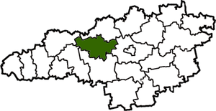
Маловисківський район
Район на карті області
Герб Прапор

Slide 37
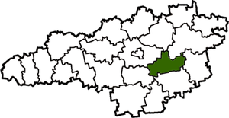
Новгородківський район
Район на карті області
Герб Прапор

Slide 38
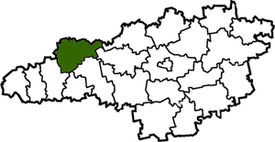
Новоархангельський район
Район на карті області
Герб Прапор

Slide 39
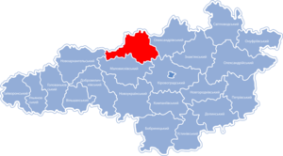
Новомиргородський район
Район на карті області
Герб Прапор

Slide 40
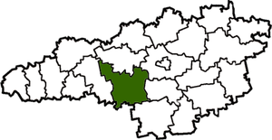
Новоукраїнський район
Район на карті області
Герб Прапор

Slide 41
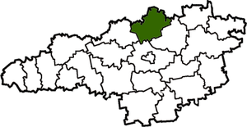
Олександрівський район
Район на карті області
Герб Прапор

Slide 42
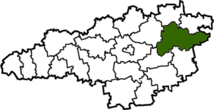
Олександрійський район
Район на карті області
Герб Прапор

Slide 43
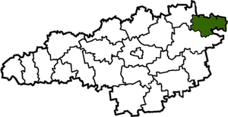
Онуфріївський район
Район на карті області
Герб Прапор

Slide 44
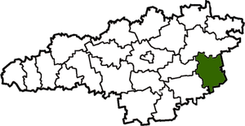
Петрівський район
Район на карті області
Герб Прапор

Slide 45
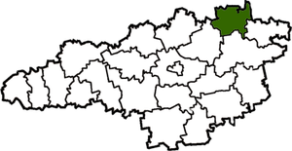
Світловодський район
Район на карті області
Герб Прапор

Slide 46
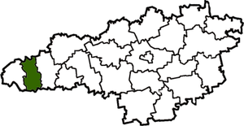
Ульяновський район
Район на карті області
Герб Прапор

Slide 47
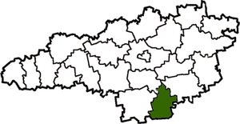
Устинівський район
Район на карті області
Герб Прапор

Slide 48
Найбільші міста Кіровоградської області (Міські населені пункти з кількістю жителів понад 6,0 тисяч за даними Держкомстату)

Slide 49
Кіровоград | ▼234,9
Олександрія | ▼83,1
Світловодськ | ▼47,0
Знам'янка | ▼24,3
Долинська | ▲19,4

Slide 50
Новоукраїнка | ▼17,9
Гайворон | ▼15,3
Новомиргород | ▼11,7
Мала Виска | ▼11,2
Бобринець | ▼10,9

Slide 51
Смоліне | ▲9,8
Помічна | ▼9,3
Олександрівка | ▼9,0
Нове | ▼8,6
Власівка | ▲7,7

Slide 52
Петрове | ▼7,6
Нова Прага | ▼7,2
Новоархангельськ | ▼6,4
Ульяновка | ▼6,2
Голованівськ | ▼6,1

Slide 53
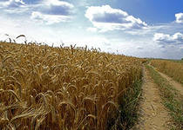
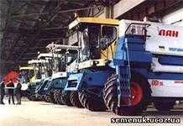
Економіка
Кіровоградська область по структурі економіки є аграрно-індустріальною.

Slide 54
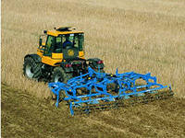
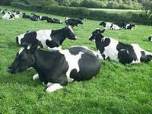
Сільське господарство
Кіровоградська область здавна відома як регіон із добре розвинутим сільськогосподарським виробництвом. У галузевій структурі валової продукції сільського господарства провідне місце належить рослинництву, питома вага якого становить 73 %, тваринництва — 27 %.

Slide 55
Основні зернові культури, що вирощуються в області, – озима пшениця, ячмінь, кукурудза на зерно, зернобобові, гречка та просо. Значне місце серед технічних культур займає соняшник і цукровий буряк. У садівництві переважними напрямками є вирощування яблук, груш, слив, вишень і ягідних культур.

Slide 56
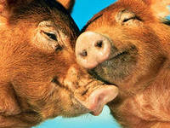
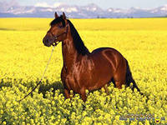
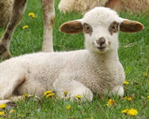
Основою тваринництва є розведення великої рогатої худоби, свиней, овець, птиці. Розведенням племінних коней займаються 2 кінні заводи і 2 племінні ферми.

Slide 57
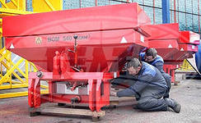
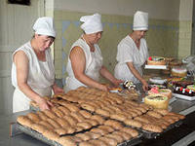
Промисловість
У структурі промислового виробництва регіону найбільшу питому вагу мають харчова промисловість, машинобудування та металообробка, електроенергетика, промисловість будівельних матеріалів.

Slide 58
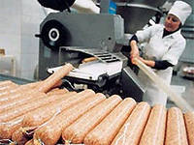
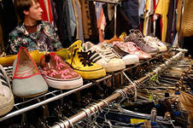
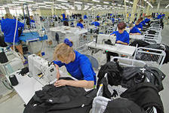
Загалом у регіоні на самостійному балансі перебувають 292 промислових підприємства, функціонує 455 малих промислових підприємств.

Slide 59
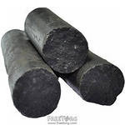
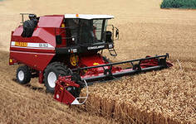
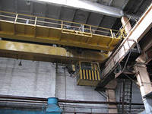
На товарному ринку України область представлена виробництвом посівної та зернозбиральної техніки, мостових електричних кранів, буровугільних брикетів, нікелю, графіту, гірського воску тощо.

Slide 60
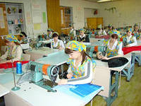
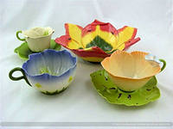
Підприємства області виробляють швейні та панчішно-шкарпеткові вироби, м'які та корпусні меблі, складну побутову техніку, садово-городній інвентар, лікарські вироби, фарфоро-фаянсовий та скляний посуд, товари побутової хімії тощо.

Slide 61
Кіровоградщино моя! Пишаємось тобою! Ти наша гордість і краса, Хай незалежність сяє над тобою.

Slide 62
Якою ви побачили Кіровоградщину?
К – …
І – …
Р …
О - …
В – …
О – …
Г – …
Р – …
А - …
Д – …
Щ – …
И - …
Н - …
А – …

Slide 63
Складіть вітання-побажання Кіровоградщині з нагоди її чудового ювілею – 75-річчя від дня створення, використовуючи дієслова:
Жити.
Рости.
Міцніти.
Цвісти.
Розвиватися.
Красуватися.
На добро сподіватися.

